Slide 1

ChatGPT GPT AI Agent 課程摘要
文件撰寫與
文字處理 Agent
給 AI 關鍵素材，讓它產出高品質文書內容
請假信
會議記錄
文章摘要
語氣改寫
適合：無程式背景學生、上班族、講師、客服、行政與內容創作者
文件撰寫與文字處理 AI Agent｜1

Slide 2
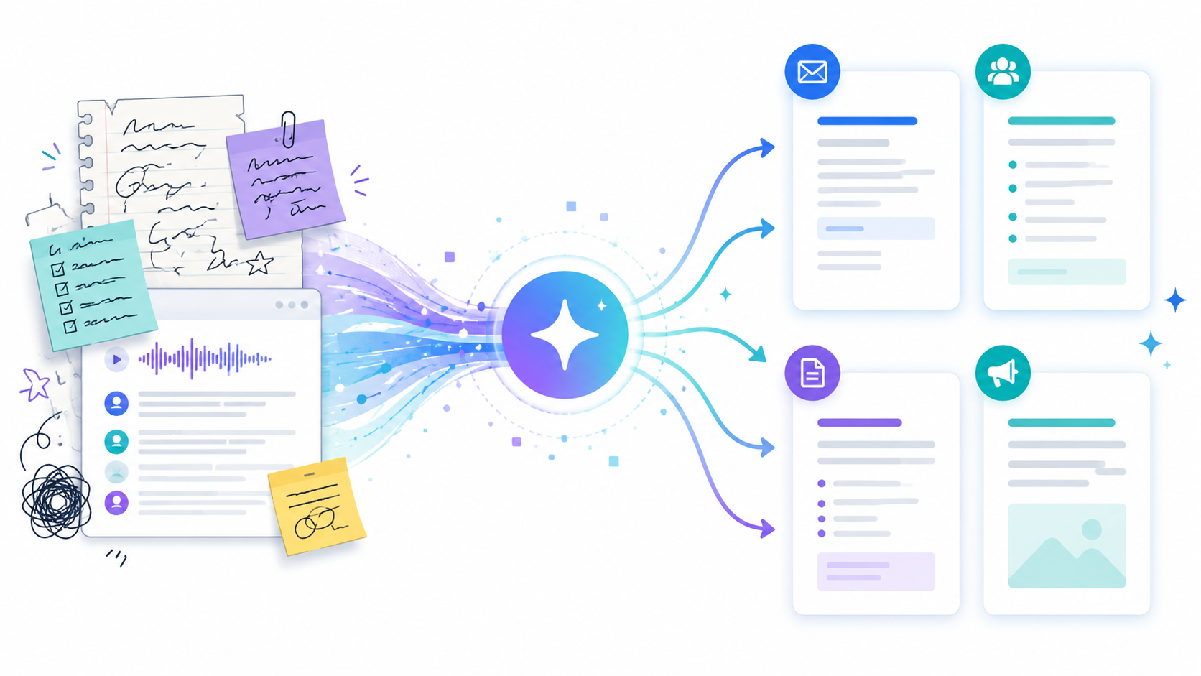
一、課程定位
這堂課讓學生理解：AI 不是「代寫工具」，而是可被設定流程的文書助理。
單元名稱
文件撰寫與文字處理 AI Agent
核心定義
把使用者提供的素材、對象、語氣與格式，轉換成可直接使用的正式文件。
教學重點
學生要學會下達「可控輸出」的指令，而不是只輸入「幫我寫」。
文件撰寫與文字處理 AI Agent｜2

Slide 3
二、核心能力：從素材到文書成品
同一個 Agent 可支援多種文字任務，課堂重點是掌握任務分類與輸出格式。
請假信 / 通知信 / 公告文
會議記錄整理
文章摘要
正式職場溝通
口語逐字稿結構化
長文壓縮成重點
多版本語氣改寫
客戶回覆信
履歷 / 自傳 / 企劃初稿
依對象調整 Tone
禮貌、清楚、可執行
快速產出初版
教學講義 / 課程文案 / 招生文案
講師與產品化應用
課堂產出：學生能建立一個專門處理「寫作、改寫、摘要、會議記錄」的 GPT。
文件撰寫與文字處理 AI Agent｜3

Slide 4
三、Agent 工作流程
文件品質取決於輸入條件是否清楚：素材、對象、語氣、格式缺一不可。
1
2
3
4
5
素材輸入
類型判斷
對象＋語氣
產出文件
檢查優化
情境、重點、原文
Email / 摘要 / 會議記錄
主管 / 客戶 / 同事
標題、段落、表格
字數、格式、是否得體
關鍵句：不是「幫我寫」，而是「請依照對象、語氣、字數與格式產出」。
文件撰寫與文字處理 AI Agent｜4

Slide 5
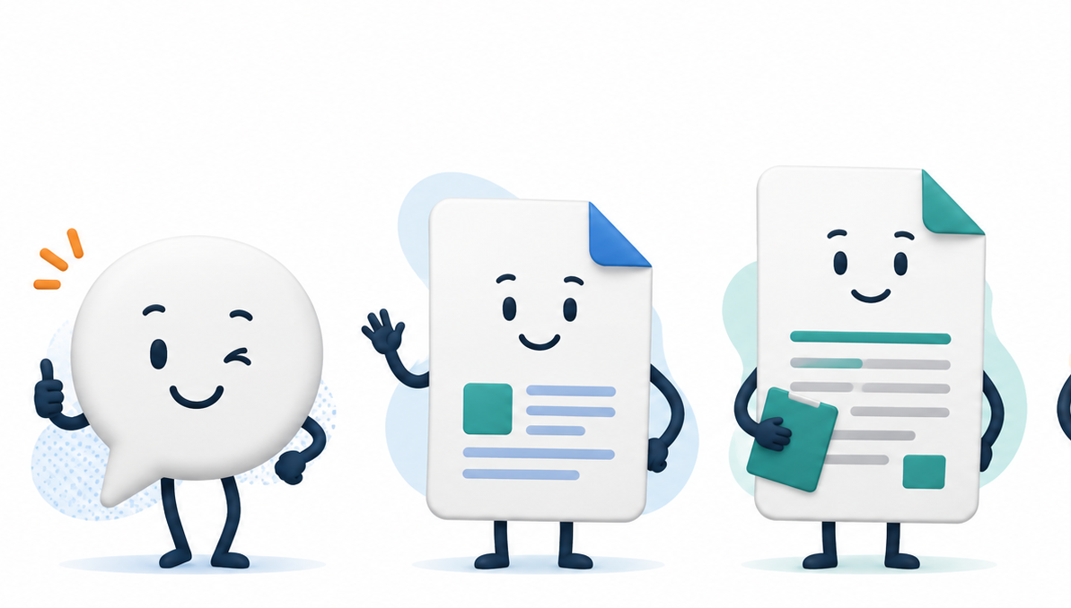
四、Tone 語氣光譜
同一句話給不同對象，正式程度與情感溫度都要調整。
口語
那個問題修好了，你試試看。
友善
很高興告訴您，問題已修復，歡迎重新測試。
專業
茲通知您，相關技術問題已於本日完成修正。
非正式
正式
學習重點：告訴 AI「收件對象」與「關係」，語氣才會恰當。
文件撰寫與文字處理 AI Agent｜5

Slide 6
五、課堂練習與學習成果
用三個練習讓學生從單一文件，進階到結構整理與多版本語氣控制。
Easy
請假信撰寫
情境、日期、對象、語氣、字數
Medium
會議記錄整理
逐字稿 → 主旨、決議、待辦表
Hard
多版本語氣改寫
正式客戶版 / 親切服務版 / 工程師版
學生完成後應該能做到
• 建立自己的文件撰寫 GPT
• 輸入條件控制輸出品質
• 應用於課程、客服與行銷文案
文件撰寫與文字處理 AI Agent｜6

